Slide 1



Dott.ssa Marta Di Nicola
RELAZIONE TRA DUE VARIABILI QUANTITATIVE
Quando si considerano due o più caratteri (variabili) si possono esaminare anche il tipo e l'intensità delle relazioni che sussistono tra loro.
Nel caso in cui per ogni individuo si rilevino congiuntamente due variabili quantitative, è possibile verificare se esse variano simultaneamente e quale relazione “matematica” sussista tra queste variabili.
http://www.biostatistica.unich.it
Si ricorre all'analisi della regressione e a quella della correlazione:
Analisi della regressione: per sviluppare un modello statistico che possa essere usato per prevedere i valori di una variabile, detta dipendente o più raramente predetta ed individuata come l'effetto, sulla base dei valori dell'altra variabile, detta indipendente o esplicativa, individuata come la causa.
Analisi della correlazione: per misurare l'intensità dell'associazione tra due variabili quantitative, di norma non legate direttamente da causa- effetto, facilmente mediate da almeno una terza variabile, ma che comunque variano congiuntamente.
ESEMPIO
In Tabella sono riportati i valori assunti dai due caratteri quantitativi età (ETA’) e pressione sistolica (PAS) misurati in un campione di 8 soggetti:
soggetto ETA’ (anni) PAS (mm Hg)
1 | 22 | 131
2 | 28 | 114
3 | 35 | 121
4 | 47 | 111
5 | 51 | 130
6 | 56 | 145
7 | 67 | 176
8 81 217
Diagramma di Dispersione (Scatter)
Domande
Di quanto varia la pressione sistolica all’aumentare dell’età ?
La relazione tra le due variabili è tendenzialmente lineare?
240
220
8
Pressione Sistolica
200
180
7
160
6
140
1
3
5
120
2
4
100
80
10 20 30 40 50 60 70 80 90
ETÀ

Slide 2
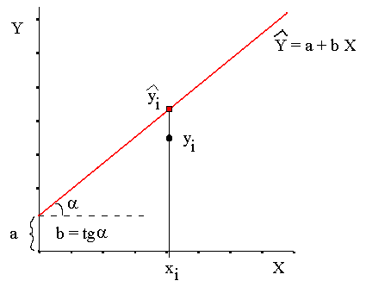
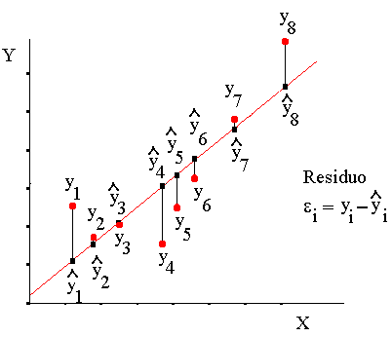
Dott.ssa Marta Di Nicola
REGRESSIONE LINEARE SEMPLICE
La “forma” di relazione matematica più semplice tra due variabili è la regressione lineare semplice, rappresentata dalla retta di regressione:
∧
Y=a+b⋅X
dove :
∧
Y valore stimato di Y attraverso il modello regressivo
X valore empirico di X
a intercetta della retta di regressione
b coefficiente di regressione (coefficiente angolare della retta)
Per stimare la retta che meglio approssima la distribuzione dei punti, si può partire considerando che ogni punto osservato Yi si discosta dalla retta di una certa quantità detta errore o residuo
Ogni valore di residuo può essere positivo o negativo:
positivo quando il punto Y sperimentale è sopra la retta
negativo quando il punto Y sperimentale è sotto la retta
Metodo dei minimi quadrati
La retta migliore per rappresentare la distribuzione dei punti è quella che minimizza la somma:
Codev(x,y) = ^{n} (x -x)(y −y)
∑
i i
n
2
n ∧
2
i=1
ε = (y - )
∑ ∑ i y _{i}
i
Dev(x)= ^{n} (x −x)²
i=1 i=1
∑
i
Secondo il principio dei minimi quadrati si stimano matematicamente a e b:
i=1
Dev(y)= ^{n} (y −y)²
∑
i
_{b =} Codev(x, y)
a = y − b ⋅x
i=1
Dev(x)

Slide 3
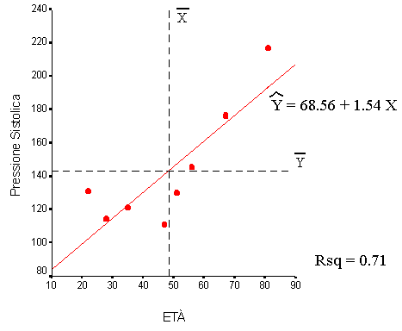
Dott.ssa Marta Di Nicola
ESEMPIO
ETA’ PAS
(X) (Y)
^{X−} x ^{Y−} y (X−x)² (Y− y)²
(X−x ) (Y− y )
Si ottiene:
_{b =} 4255 .62 _{=1.54}
1 | 22 | 131 | -26.4 | -12.1 | 696.96 | 146.41 | +319.44
2 | 28 | 114 | -20.4 | -29.1 | 416.16 | 846.81 | +593.64
3 | 35 | 121 | -13.4 | -22.1 | 179.56 | 488.41 | +296.14
4 | 47 | 111 | -1.4 | -32.1 | 1.96 | 1030.41 | +44.94
5 | 51 | 130 | +2.6 | -13.1 | 6.76 | 172.61 | -43.06
6 | 56 | 145 | +7.6 | +1.9 | 57.76 | 3.61 | +14.44
7 | 67 | 176 | +18.6 | +32.9 | 345.96 | 1082.41 | +611.94
8 | 81 | 217 | +32.6 | +73.9 | 1062.76 | 5461.21 | +2409.14
 | _{x}=48.4 | y=143.1 | 0 | 0 | 2767.88 DEV(X) | 9230.88 DEV(Y) | 4255.62 CODEV(X,Y)
coefficiente di regressione
2767 .88
Intercetta
a = 143.1 – 1.54*48.4 = 68.56
Supposto “accettabile” il modello regressivo lineare, affrontiamo le seguenti domande:
di quanto aumenta mediamente la pressione sistolica all’aumentare di un anno di età?
che valore ha la PAS alla nascita?
Interpretando i valori dei coefficienti della retta di regressione si può dire:
l’aumento medio della pressione è di circa b=1.5 mmHg per l’aumento di un anno di età.
alla nascita il valore della pressione sarebbe (!) di a=68.56 mmHg, ma questa è una indicazione teorica perché non è possibile stimare il valore della pressione arteriosa per età fuori del range considerato (22 81 aa).
L’intercetta è quel valore che assume la variabile dipendente quando quella indipendente è uguale a 0.
Valore predittivo dell'analisi della regressione
La semplice rappresentazione grafica dei valori osservati e della retta di regressione fornisce alcune indicazioni importanti per l'interpretazione delle relazioni esistenti tra le due variabili.
Il valore del coefficiente angolare indica quanto aumenta in media la variabile dipendente Y all'aumento di una unità della variabile indipendente X. Se si cambia la scala della variabile indipendente o predittiva X (per esempio l'altezza misurata in mm o in m e non più in cm) lasciando invariata quella della variabile dipendente o predetta Y, muta proporzionalmente anche il valore del coefficiente angolare b.

Slide 4
Dott.ssa Marta Di Nicola
Nell'analisi della regressione:
è frequente, specialmente negli utilizzi predittivi, il ricorso al tempo come variabile indipendente;
viene spesso dimenticato che qualsiasi previsione o stima di Y derivata dalla retta è valida solo entro il campo di variazione della variabile indipendente X;
non è dimostrato che la relazione esistente tra le due variabili sia dello
stesso tipo anche per valori minori o maggiori di quelli sperimentali rilevati.
Coefficiente di Determinazione
Espresso a volte in percentuale ed indicato in alcuni testi con R2 o Rsq, serve per misurare “quanto” della variabile dipendente Y sia predetto dalla variabile indipendente X e, quindi, per valutare la bontà dell’equazione di regressione ai fini della previsione sui valori della Y.
E' una misura che ha scopi descrittivi dei dati raccolti. Non è legata ad inferenze statistiche, ma a scopi pratici, specifici dell'uso della regressione come metodo per prevedere Y conoscendo X.
Ciò significa che, noto il valore dell'età, quello della pressione è stimato mediante la retta di regressione con una approssimazione di circa il 71%.
Il restante 1−r²=29% è determinato dalla variabilità individuale di scostamento dalla retta ed indica la parte di variabilità della variabile risposta imputabile eventualmente ad altri fattori diversi dall’età.
La valutazione del valore di r² è in stretto rapporto con la disciplina oggetto di studio. Si può ritenere in alcuni ambiti che il modello lineare abbia un buon fitting con i valori sperimentali se r² > 0.6, ma va detto anche che nelle scienze sociali spesso si reputa alto un valore uguale a 0.30 mentre i fisici stimano basso un valore pari a 0.98.
Il suo valore, compreso tra 0 e 1, è tanto più elevato quanto più la retta passa vicino ai punti, fino a raggiungere 1 (o 100%) quando tutti i punti sperimentali sono collocati esattamente sulla retta e quindi ogni Y_{i} può essere predetto con precisione totale dal corrispondente valore di X_{i}
Nell'esempio con le 8 osservazioni di età e pressione il valore del coefficiente di determinazione è:
R ² = ^{6543.1} = 0 . 71
9230.9
CORRELAZIONE LINEARE SEMPLICE
Tale quantità, indicata anche con R, varia tra −1 e 1.
Un valore di r vicino a 1 indica una associazione stretta o molto stretta tra le due variabili; si parla in tal caso di correlazione lineare positiva tra X e Y: all’aumentare di una variabile aumenta anche l’altra.
Un valore di r vicino a −1 denota un’alta o molto alta correlazione lineare negativa (discordanza) tra X e Y: all’aumentare di una di esse l’altra diminuisce.
Un valore di r = 0 o prossimo a 0 indica indifferenza (indipendenza) tra le variabili.
Una misura della bontà del modello lineare può essere ottenuta studiando l’interdipendenza tra due caratteri statistiche quantitativi X e Y.
Uno degli indici molto noto per una tale misura è il Coefficiente di Correlazione Lineare r:
_{R =} CODEV(X,Y)
DEV(X)⋅DEV(Y)

Slide 5
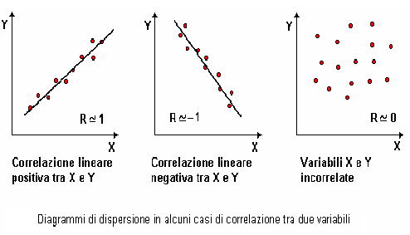
Dott.ssa Marta Di Nicola
L’analisi della correlazione misura solo il grado di associazione spazio- temporale di due fenomeni; il coefficiente r è semplicemente una misura dell’intensità dell’associazione tra due variabili.
Nell’esempio, utilizzando i calcoli della Tabella, si ha:
_{r =} + 4255.62 _{= +0.842}
2767.88 ⋅9230.88
e si registra, quindi, un apprezzabile grado di correlazione lineare positiva tra l’età e la pressione sistolica per i dati presi in esame.
Valori di r intorno all’80% o superiori possono, in teoria, far ritenere buona l’associazione lineare: ma va tenuto conto dell’ambito disciplinare e della numerosità dei dati.
CENNI REGRESSIONE LINEARE MULTIPLA
Soggetto | Sesso | Età | PAS | PAD | Fumo
1 | M | 22 | 131 | 70 | 5
2 | F | 28 | 114 | 75 | 8
3 | M | 35 | 121 | 80 | 30
4 | F | 47 | 111 | 75 | 20
5 | F | 51 | 130 | 70 | 15
6 | M | 56 | 145 | 80 | 0
7 | M | 67 | 176 | 85 | 25
8 | M | 81 | 217 | 90 | 10
PAS = 69 + 1.53 Età
PAS = 75 + 1.55 Età – 0.54 Fumo

